Slide 1
Chương 1: Giới thiệu
NHẬP MÔN HỆ ĐIỀU HÀNH
502047
Trình bày về Điện toán truyền thống và di dộng

Slide 2
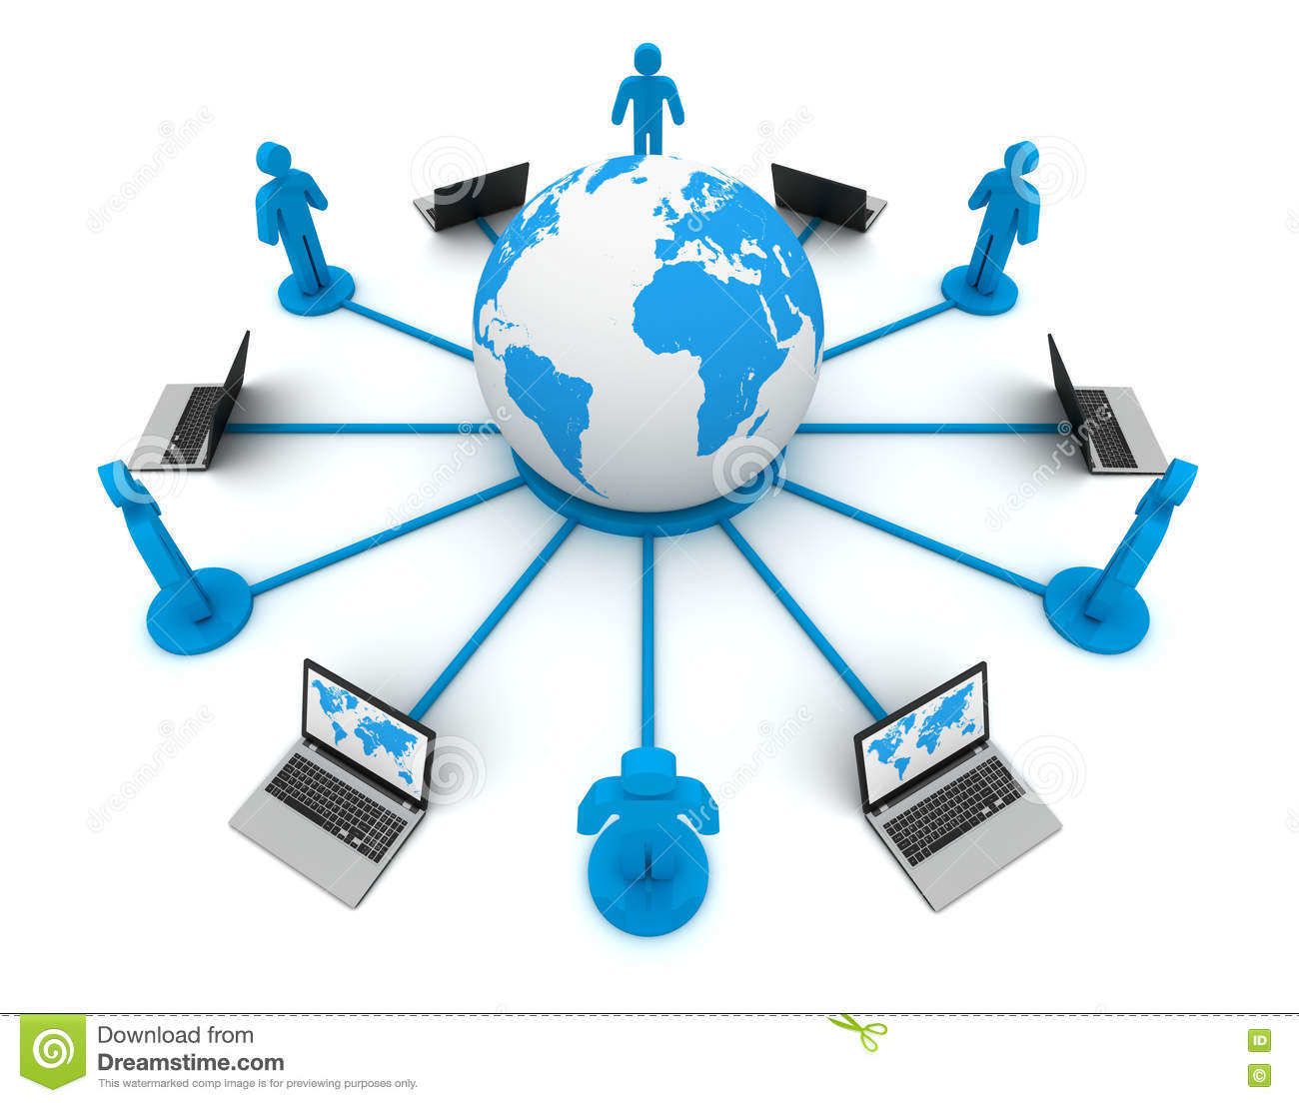
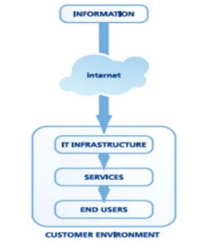
Điện Toán Truyền Thống
Gồm có các máy chạy độc lập với nhau
Các máy dù riêng biệt nhưng kết nối với nhau qua mạng internet

Slide 3
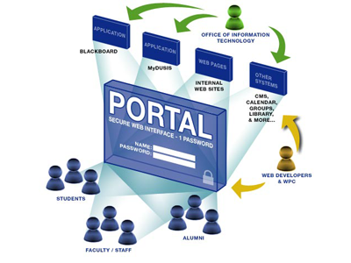
Điện Toán Truyền Thống
Các cổng(trình duyệt web) được dùng trong máy tính này dể truy cập vào mạng chung
Máy tính duy dộng như laptop dược quyền truy cập qua mạng không dây

Slide 4
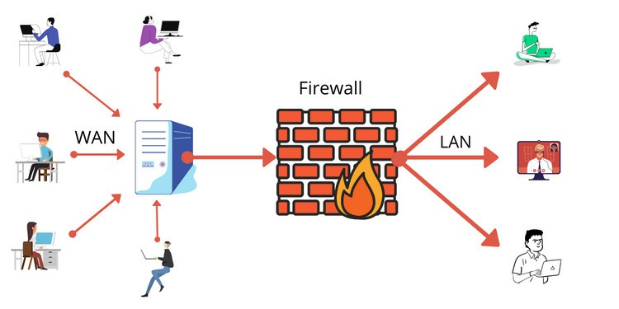
Điện Toán Truyền Thống
Loại máy tính thường được cài đặt Tường lửa khi truy cập vào internet

Slide 5
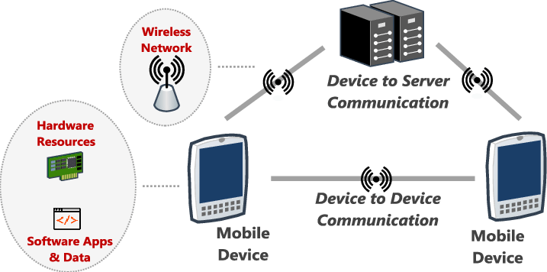
Điện Toán Di Động
máy tính duy động gồm : bản , tablet vv ..
Khác biệt với máy tính để bàn : các ứng dụng đặc biệt

Slide 6
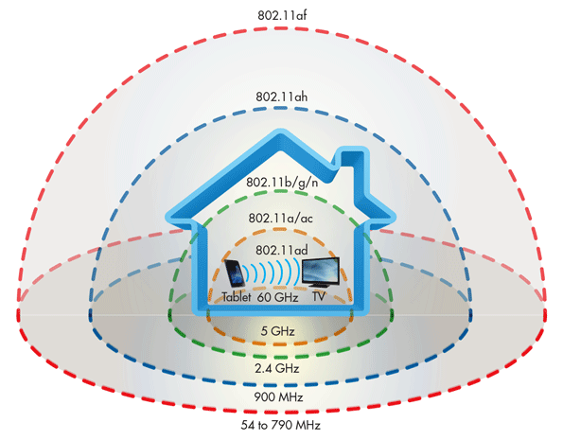
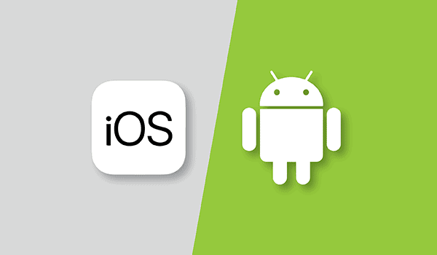
Điện Toán Di Động
các thiết bị di động thường sử dụng mạng dữ liệu di động hoặc không dây chuẩn IEEE 802.11
Hai hệ điều hành hiện đang thống trị điện toán di động: Apple iOS và Google Android

Slide 7
Tài liệu tham khảo
[502047]_NhapmonHedieuhanh_Chuong1.pptx
[1]Hedieuhanh-Chuong1.pdf

